Slide 1
Муниципальное казенное дошкольное образовательное учреждение д/с « Ласточка».
Современные
Технологии обучения и воспитания
детей Дошкольного возраста.
Выполнила: воспитатель Игнатьева Валентина Викторовна

Slide 2
Ребенок воспитывается разными случайностями, его окружающими. Педагогика должна дать направление этим случайностям. В. Ф. Одоевский

Slide 3
Цель:
Создание условий для стимулирования активности и повышение компетентности педагогов ДОУ по вопросу использования современных педагогических технологий в образовательном процессе.
Задачи:
Повышение профессиональной компетентности педагогов;
Развитие интеллектуальной и творческой инициативы педагогов;
Выработка единой педагогической позиции
Выбрать методы и формы организации работы с детьми, инновационные педагогические технологии, которые оптимально соответствуют поставленной цели развития личности

Slide 4
Пути достижения высоких и стабильных результатов в работе с детьми
Проблемы
Дерево ожиданий
1. Сложно уходить от привычных подходов, стереотипных приемов и единой формы (занятия) организации детской деятельности.
2. В методических пособиях к примерным основным образовательным программам, сохраняются отдельные элементы традиционных технологий
3.Преобладают иллюстративно-объяснительные методы и приемы
4. Необходимость педагогам «обучаться в любом возрасте»
Поиск и создание новых подходов к воспитанию и обучению детей дошкольного возраста
Ориентация на социализацию и индивидуализацию развития ребенка
Взрослый и ребенок - субъекты об­разовательного процесса.

Slide 5
Переход к новому качественному образованию невозможен без:
1. Внедрения в образовательный процесс современных педагогических технологий
2. Повышения профессиональной компетенции педагога
3. Взаимодействия всех субъектов образовательного сообщества

Slide 6
Принято считать, что технологические процессы (в том числе и педагогический процесс, построенный по технологическим принципам) должны быть высоко эффективными.
Поэтому педагоги, стремящиеся повысить качество обучения и воспитания, все настойчивее говорят о переходе к технологии

Slide 7
Педагогическая технология –это….
гарантированное достижение педагогического результата и в процессе образования,
и в являющемся его частью процессе обучения.

Slide 8
Отличие педагогической технологии
от методики:
воспроизводимость,
жесткий алгоритм действий,
устойчивость результатов,
отсутствие многих «если»:
если талантливый педагог
если способные дети…
если хорошие родители…

Slide 9
К числу современных образовательных технологий можно отнести: - здоровье сберегающие технологии; - технологии проектной деятельности - технология исследовательской деятельности - информационно-коммуникационные технологии; - личностно-ориентированные технологии; - технология портфолио дошкольника - игровая технология - технология «ТРИЗ» и др. - технология коррекционного обучения - технология развивающего обучения
технология проблемного обучения
технология разноуровнего обучения
технология интегрированного обучения
метод интеллектуальных карт
лэпбук
мнемотехника

Slide 10
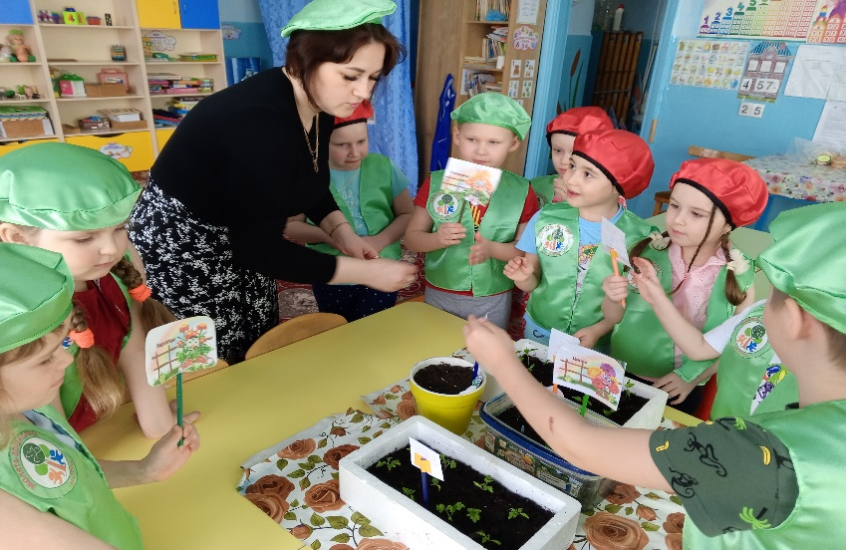
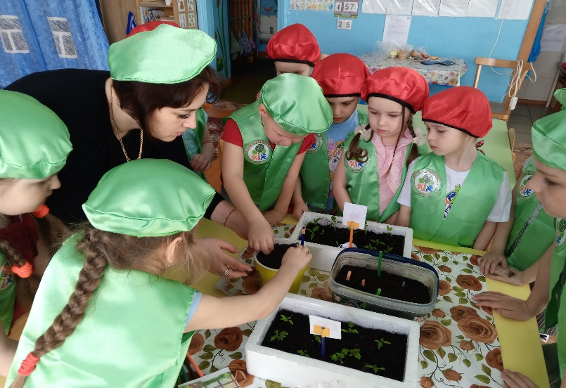
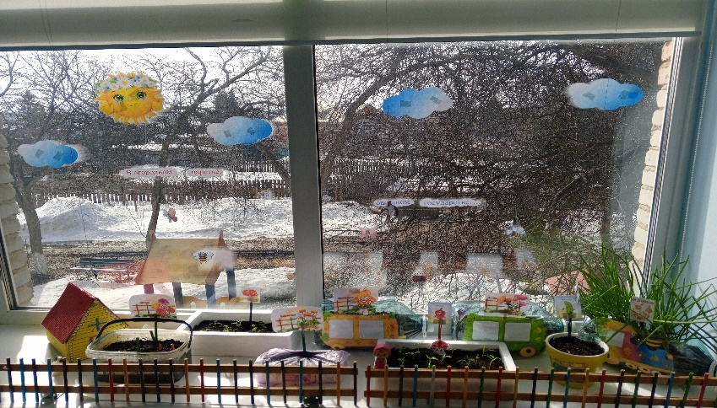
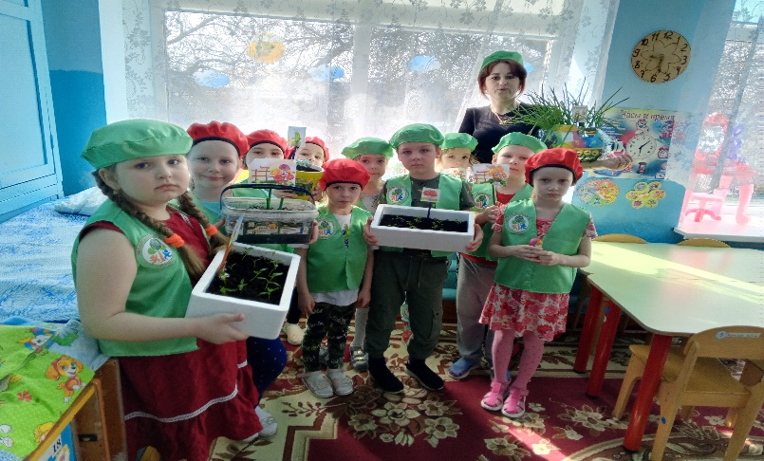
Технология проектной деятельности

Slide 13
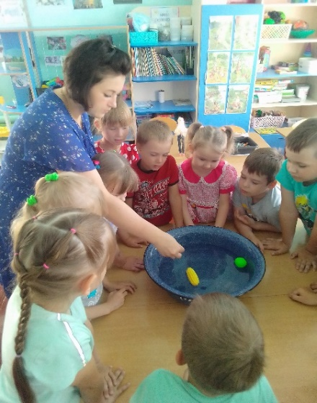
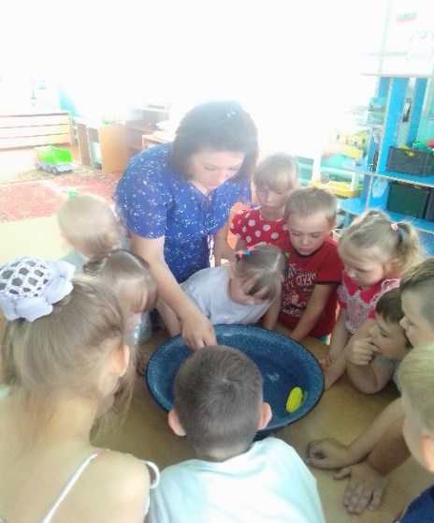

Slide 15
Технология проблемного обучения в детском саду Существуют четыре уровня проблемной в обучении: 1. Воспитатель сам ставит проблему (задачу) и сам решает её при активном слушании и обсуждении детьми. 2. Воспитатель ставит проблему, дети самостоятельно или под его руководством находят решение. Воспитатель направляет ребёнка на самостоятельные поиски путей решения (частично-поисковый метод). 3. Ребёнок ставит проблему, воспитатель помогает её решить. У ребёнка воспитывается способность самостоятельно формулировать проблему. 4. Ребёнок сам ставит проблему и сам её решает. Воспитатель даже не указывает на проблему: ребёнок должен увидеть её самостоятельно, а увидев, сформулировать и исследовать возможности и способы её решения. (Исследовательский метод) В итоге воспитывается способность самостоятельно анализировать проблемную ситуацию, самостоятельно находить правильный ответ

Slide 17
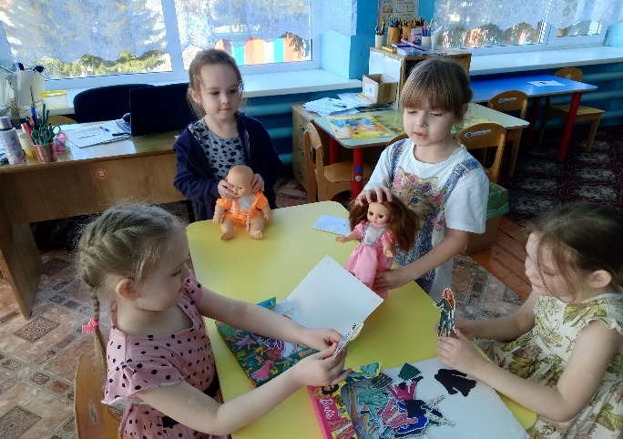
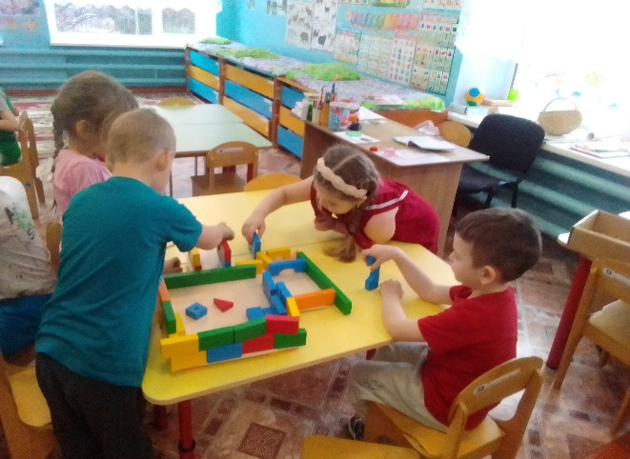
Игровая технология

Slide 18
Игровая педагогическая технология - организация педагогического процесса в форме различных педагогических игр. Это последовательная деятельность педагога по: отбору, разработке, подготовке игр; включению детей в игровую деятельность; осуществлению самой игры; подведению итогов, результатов игровой деятельности.

Slide 20
Каждый педагог – творец технологии, даже если имеет дело с заимствованиями. Создание технологии невозможно без творчества. Для педагога, научившегося работать на технологическом уровне, всегда будет главным ориентиром познавательный процесс в его развивающемся состоянии. Все в наших руках, поэтому их нельзя опускать.

Slide 21
Человек не может по настоящему
усовершенствоваться,
если не помогает
усовершенствоваться другим. Чарльз Диккенс

